Slide 1
INTRA-TALK
그룹 메신저 프로그램.
발표자 : 유래홍
소 속 : 서울과학기술대학교

Slide 2
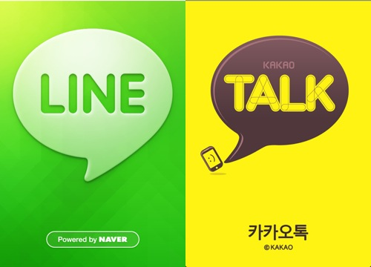
제작 동기 & 목적
스마트폰 이용자라면 한번 정도는 써봤을 모바일 메신저.
이를 분석하고 구현해
봄으로써 개발 경험을
쌓을 수 있을거라 판단

Slide 3
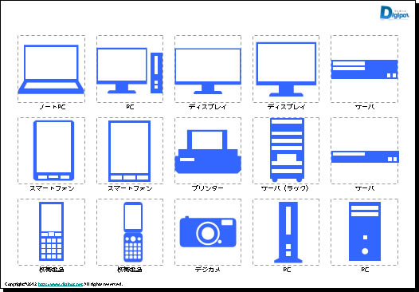
메신저 구조 & 기술
Server
delphi xe7
PC
Client
DataBase
Mysql_5.6
주요기술
DataSnap
멀티 플랫폼의 미들 웨어 구현
CallBackChannelManager
실시간 메시지 알람 기능.
Mobile
Client

Slide 4
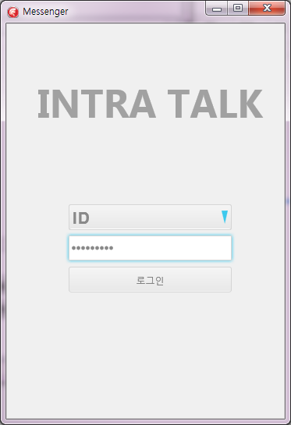
프로그램 시연

Slide 5
추후 업데이트 기능
1. 방 개설, 친구 추가, 채팅중 초대 기능
2. 클라이언트에 로컬디비 추가
한번 받은 메세지를 저장, 데이터량 감소
3. 사진, 파일, 동영상 전송 기능.
4. 모바일일 경우 앱이 종료된 상태에서도 ‘실시간’으로알람받는 기능.

